Slide 1
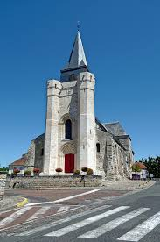
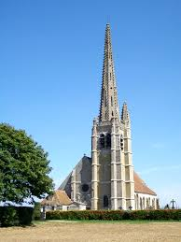
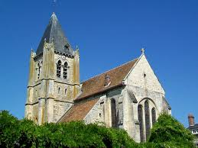
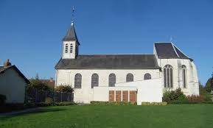
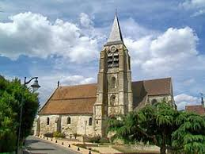
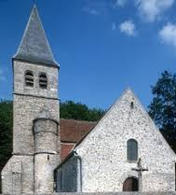
La paroisse
saint Martin-sous-Pression
vous souhaite la bienvenue !

Slide 2
J’aurais beau parler toutes les langues des hommes et des anges, si je n’ai pas la charité, s’il me manque l’amour, je ne suis qu’un cuivre qui résonne, une cymbale retentissante.
J’aurais beau être prophète, avoir toute la science des mystères et toute la connaissance de Dieu, j’aurais beau avoir toute la foi jusqu’à transporter les montagnes, s’il me manque l’amour, je ne suis rien.
J’aurais beau distribuer toute ma fortune aux affamés, j’aurais beau me faire brûler vif, s’il me manque l’amour, cela ne me sert à rien.
L’amour prend patience ; l’amour rend service ; l’amour ne jalouse pas ;
il ne se vante pas, ne se gonfle pas d’orgueil.
Il ne fait rien d’inconvenant ; il ne cherche pas son intérêt ; il ne s’emporte pas ;
il n’entretient pas de rancune.
Il ne se réjouit pas de ce qui est injuste, mais il trouve sa joie dans ce qui est vrai.
Il supporte tout, il fait confiance en tout, il espère tout, il endure tout.
L’amour ne passera jamais.
1 Co 13, 1-8

Slide 3
Nous sommes
ce que nous répétons chaque jour.
Aristote
La politique des petits pas…
Poser, chaque jour, de petits actes d’amour concrets
Ainsi, peu à peu, nous prenons
l’habitude de faire le bien.
Mille petits pas mènent loin…

Slide 4
L’amour prend patience…
La patience se renforce quand je reconnais que l’autre a le droit de vivre tel qu’il est.
L’amour porte à accepter l’autre, même quand il agit autrement que je l’aurais désiré.
Pape François
J’estime plus
la patience que les miracles !
Saint Grégoire

Slide 5
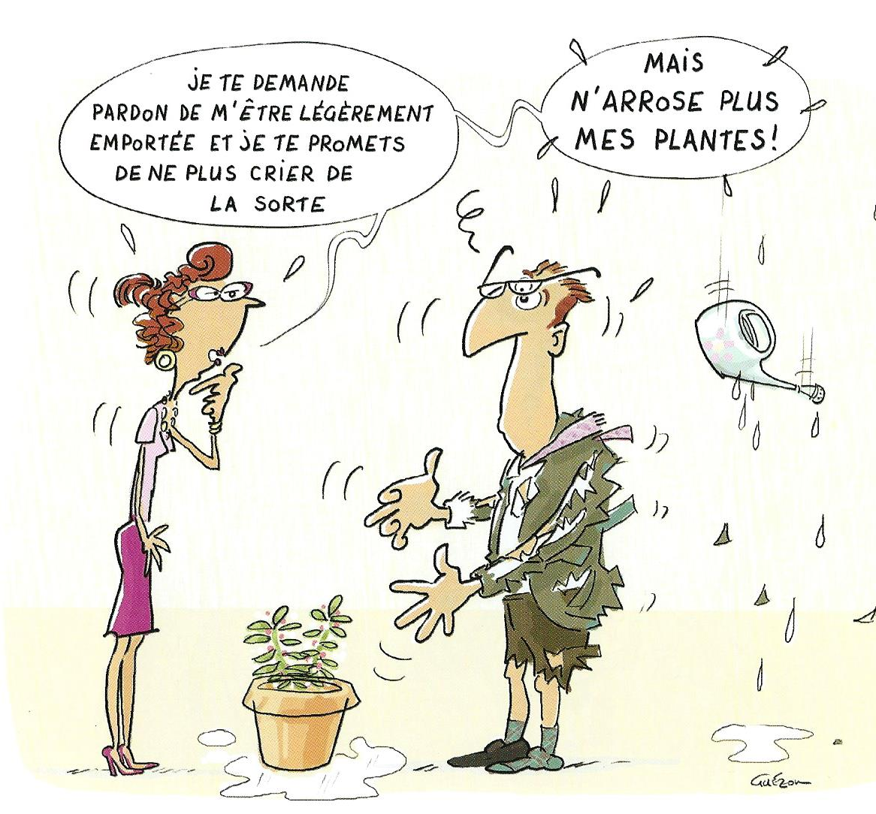
L’amour
prend
patience

Slide 6
L’amour rend service…
L’amour doit se mettre plus dans les œuvres que dans les paroles.
Saint Ignace de Loyola

Slide 7
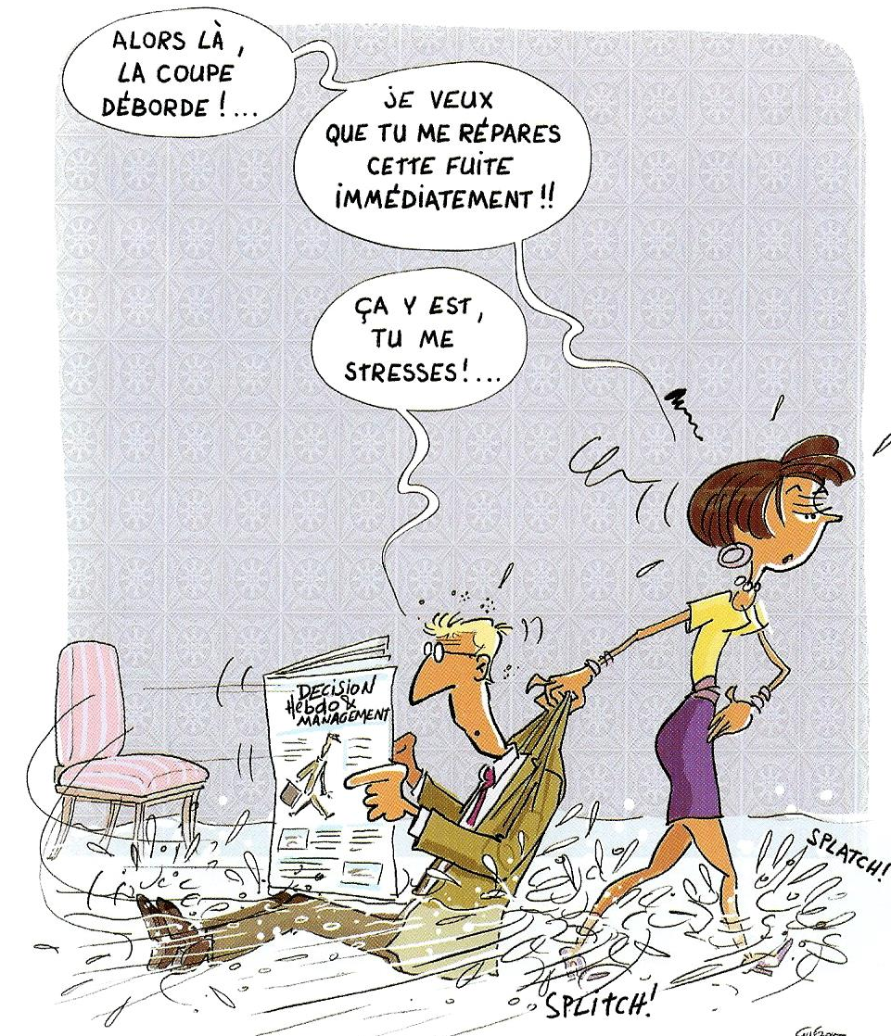
L’amour
rend
service

Slide 8
L’amour n’envie pas…
…il trouve sa joie dans ce qui est vrai
Dieu aime celui qui donne avec joie.
Notre Seigneur aime de manière spéciale celui qui se réjouit du bonheur de l’autre.
Pape François

Slide 9
L’amour ne se vante pas,
ne se gonfle pas d’orgueil…
Le commencement de tout péché, c’est l’orgueil.
Ben Sirac le Sage 10, 13

Slide 10
L’amour ne se vante pas,
ne se gonfle pas d’orgueil…
Le commencement de tout péché, c’est l’orgueil.
Ben Sirac le Sage 10, 13
Nous mettons l’orgueil partout, comme le sel.
Le Curé d’Ars

Slide 11
L’amour ne cherche pas son intérêt…
Vous avez reçu gratuitement,
donnez gratuitement.
Jésus (Mt 10, 8)

Slide 12
L’amour excuse tout…
Notre jugement doit être, en toute occasion, favorable au prochain.
On doit toujours penser le bien,
toujours excuser.
Sainte Thérèse de Lisieux

Slide 13
L’amour supporte tout…
Peu importe ce qu’il fait,
tu vois en lui l’image de Dieu.
Martin Luther King

Slide 14
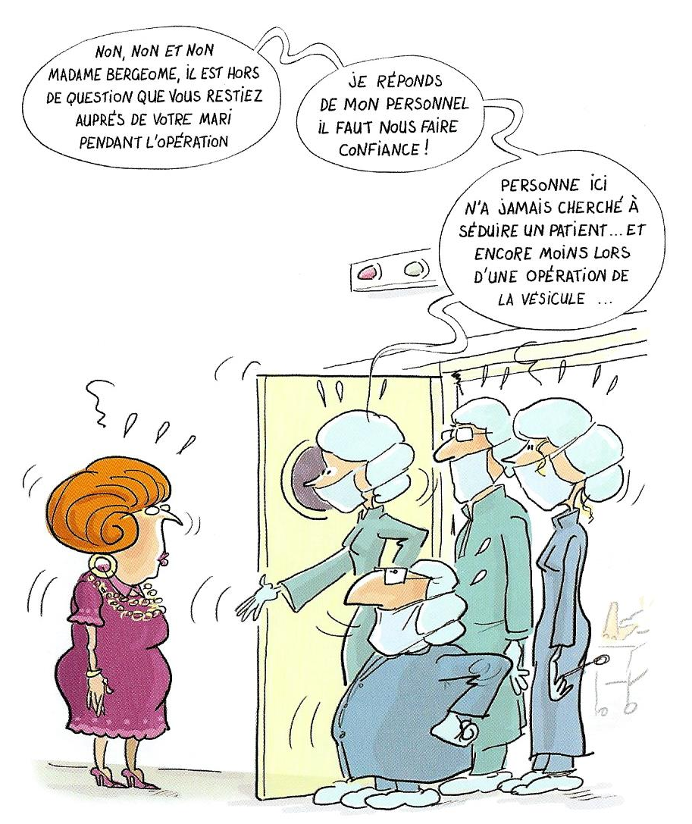
L’amour fait confiance en tout !

Slide 15
L’amour excuse tout, fait confiance en tout, espère tout, supporte tout,
car il donne TOUT !

Slide 16
L’amour excuse tout, fait confiance en tout, espère tout, supporte tout,
car il donne TOUT !
Si nous donnons TOUT,
l’amour ne passera jamais

Slide 17
L’amour excuse tout, fait confiance en tout, espère tout, supporte tout ?
Tout, vraiment tout ?
Le handicap, la maladie, le deuil, l’adultère ?
Est-ce possible ?
Qu’est-ce qui nous semble difficile à vivre dans ce que nous venons d’entendre ?
Quels moyens mettre en œuvre pour y parvenir ?

Slide 18
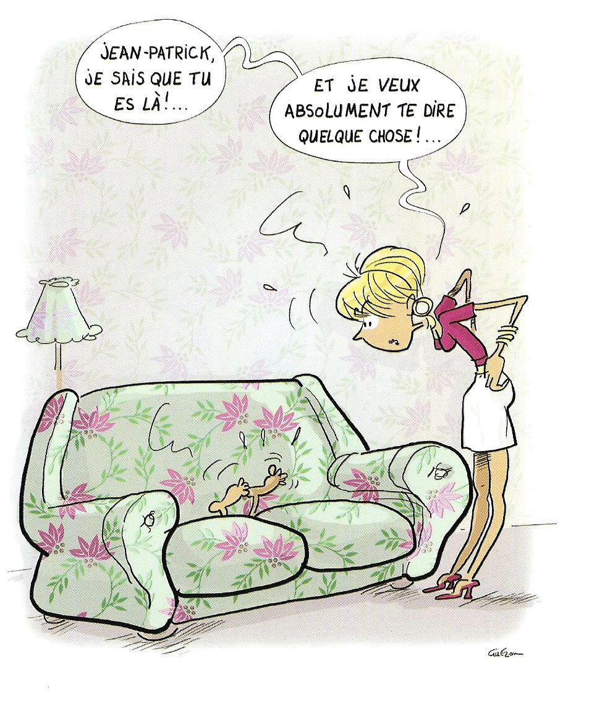
L’amour dialogue !

Slide 19
Bien communiquer, c’est …
- Aimer

Slide 20
Bien communiquer, c’est …
- Aimer
- Rechercher le bien

Slide 21
Bien communiquer, c’est …
- Aimer
- Rechercher le bien
- Rechercher la vérité

Slide 22
Bien communiquer, c’est …
- Aimer
- Rechercher le bien
- Rechercher la vérité
- Rechercher la justice

Slide 23
Les canaux de la communication
- Le Corps

Slide 24
Les canaux de la communication
- Le Corps
- La parole

Slide 25
Les canaux de la communication
- Le Corps
- La parole
Partager ce que l’on vit

Slide 26
Les canaux de la communication
- Le Corps
- La parole
Partager ce que l’on vit
Partager ce que l’on ressent

Slide 27
Les canaux de la communication
- Le Corps
- La parole
Partager ce que l’on vit
Partager ce que l’on ressent
Ecouter

Slide 28
Les canaux de la communication
- Le Corps
- La parole
Partager ce que l’on vit
Partager ce que l’on ressent
Ecouter
Exprimer

Slide 29
Les canaux de la communication
- Le Corps
- La parole
Partager ce que l’on vit
Partager ce que l’on ressent
Ecouter
Exprimer
Comprendre

Slide 30
Les canaux de la communication
- Le Corps
- La parole
Emettre clairement

Slide 31
Les canaux de la communication
- Le Corps
- La parole
Emettre clairement
Recevoir humblement

Slide 32
En toutes circonstances …

Slide 33
En toutes circonstances …
- Rester dans l’amour

Slide 34
En toutes circonstances …
- Rester dans l’amour
- Rechercher le bien

Slide 35
En toutes circonstances …
- Rester dans l’amour
- Rechercher le bien
- Rechercher la vérité

Slide 36
En toutes circonstances …
- Rester dans l’amour
- Rechercher le bien
- Rechercher la vérité
- Rechercher la justice

Slide 37
Quelle note globale (entre 1 et 10) est-ce que je mettrais à notre
communication ? Pourquoi ?
Si nous avons partagé sur les fiches reçues, qu’en avons-nous retiré ? Qu’est-ce que cela a révélé de la qualité de notre dialogue ?
Sinon, pourquoi ne l’avons-nous pas fait ?
Qu’est-ce que cela dit de la qualité de notre dialogue ?
3. Quelles sont mes deux qualités qui favorisent le dialogue ?
Quelles sont tes deux qualités qui favorisent le dialogue ?
Quelles sont mes deux attitudes qui rendent le dialogue difficile ?
Quelles sont tes deux attitudes qui rendent le dialogue difficile ?
Quel premier point d’effort puis-je me fixer aujourd’hui ?

Slide 38
Le diocèse de Beauvais remercie chaleureusement
Les dessins reproduits
ont été publiés par le magazine
Famille Chrétienne
et les éditions
Salvator

